Slide 1
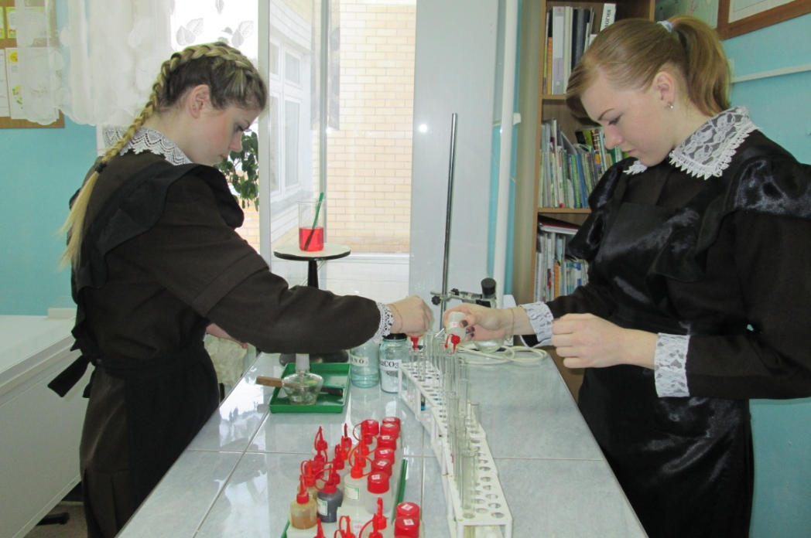
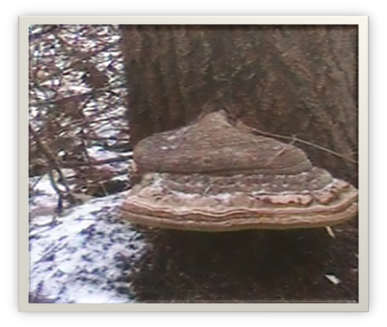
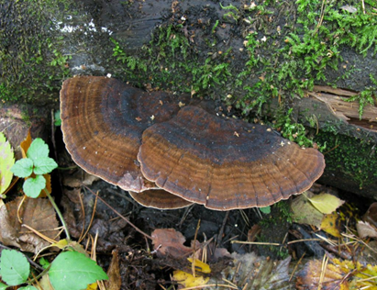
Муниципальное общеразовательное учреждение
«Шараповская средняя школа»
Шатковского района Нижегородской области
Т Р У Т О В Ы Е Г Р И Б Ы –
ИНДИКАТОРЫ СОСТОЯНИЯ ДРЕВЕСНЫХ ПОРОД
ЛЕСНОЙ ЭКОСИСТЕМЫ
проект
Выполнили: ученицы 9 класса
Веселова Алёна
Нагина Татьяна
Финагина Алёна
Руководитель: Каравашкина
Альбина Ивановна

Slide 2
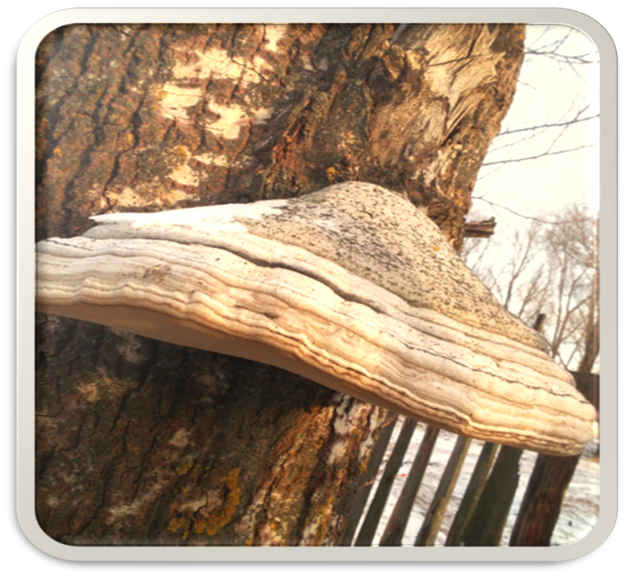
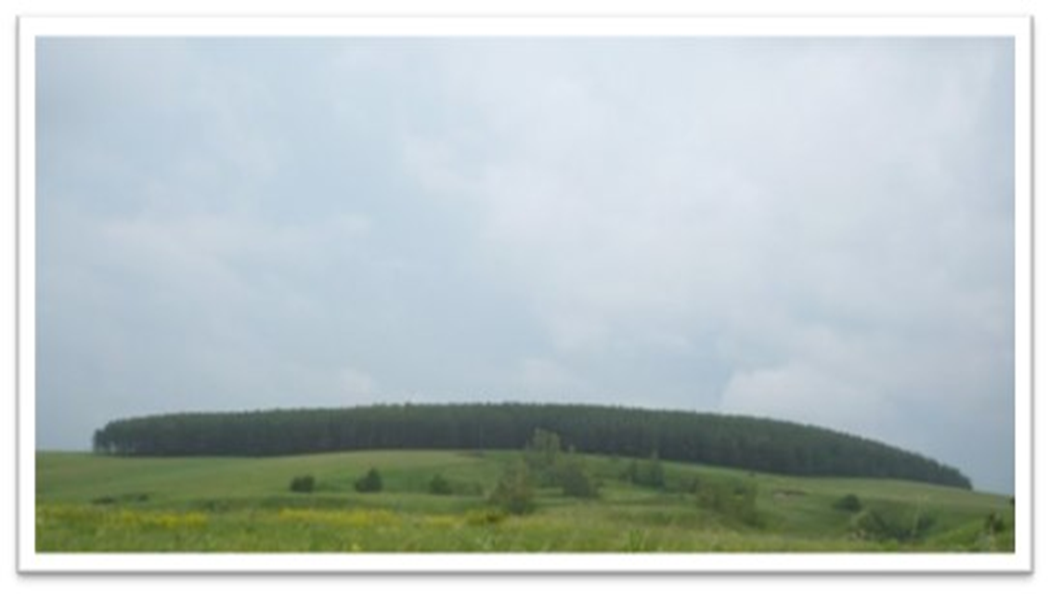
Цель исследования:
Выявление степени антропогенной нагрузки на лес Сергево через изучение видового разнообразия и химического анализа биоиндикаторов - трутовых грибов.

Slide 3
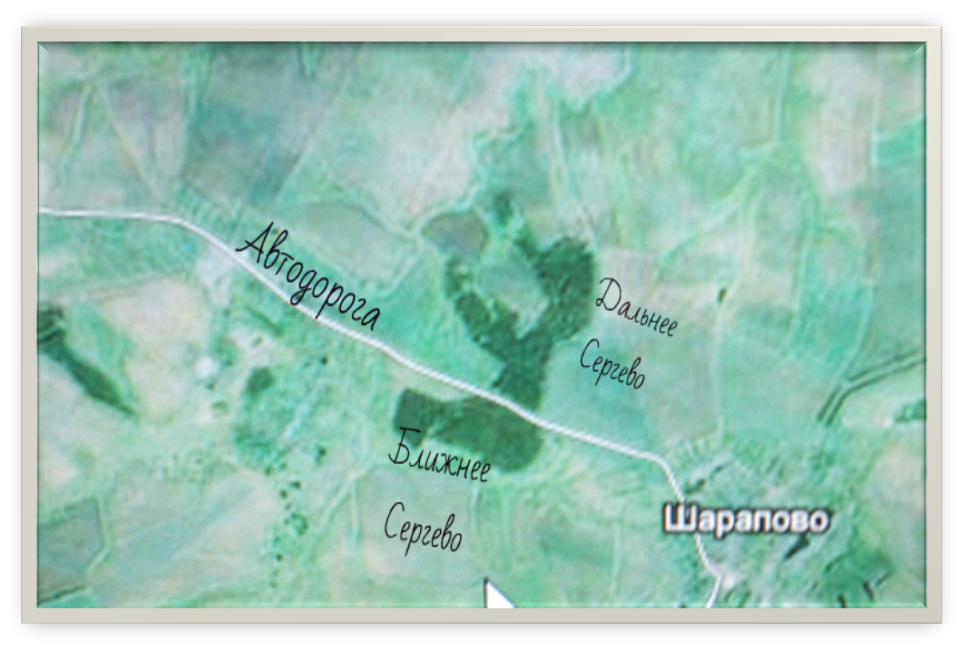
Место проведения исследования – лес Сергево
Местоположение леса: 1 км к северо-западу от села Шарапова.
Площадь: 30-40 гектаров.
Землепользователь: Шатковский лесхоз.

Slide 4
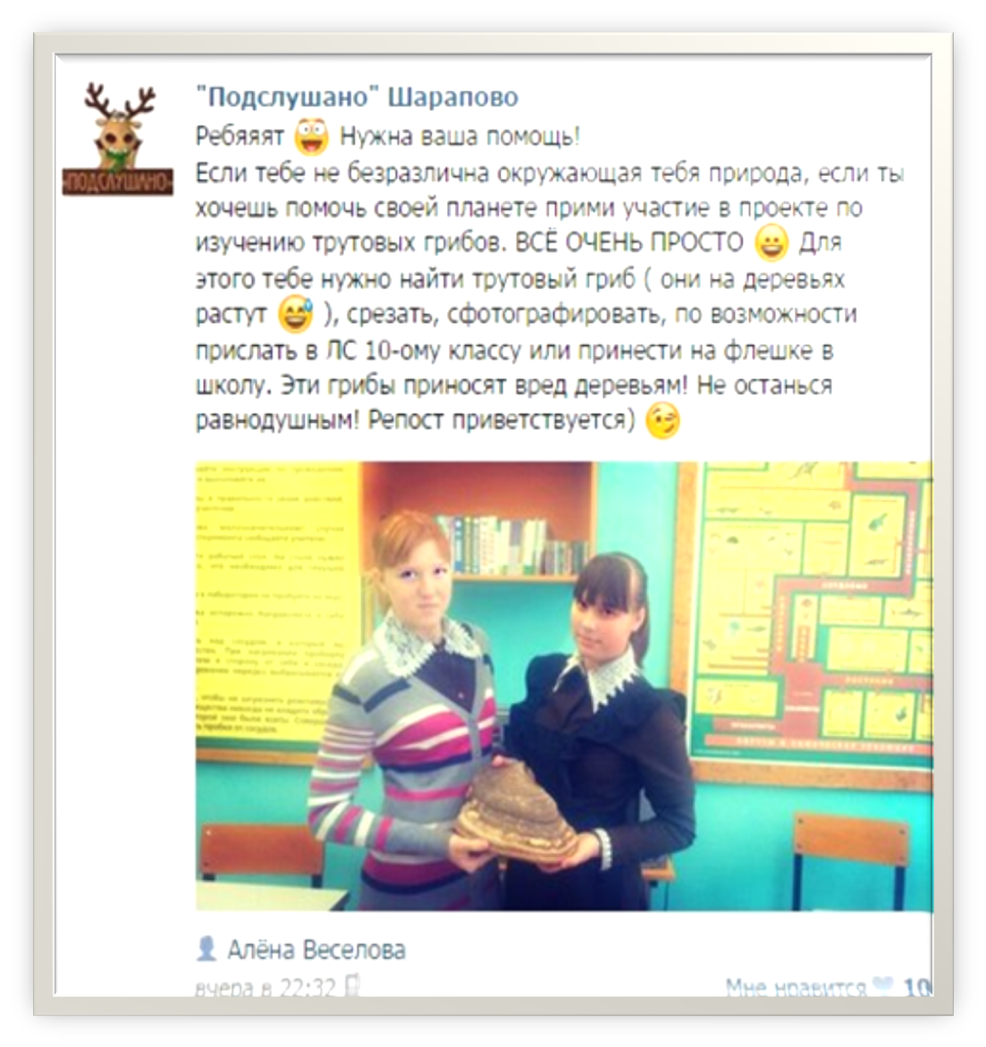
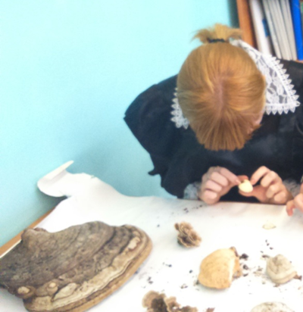
Определение видовой
принадлежности трутовых грибов

Slide 5
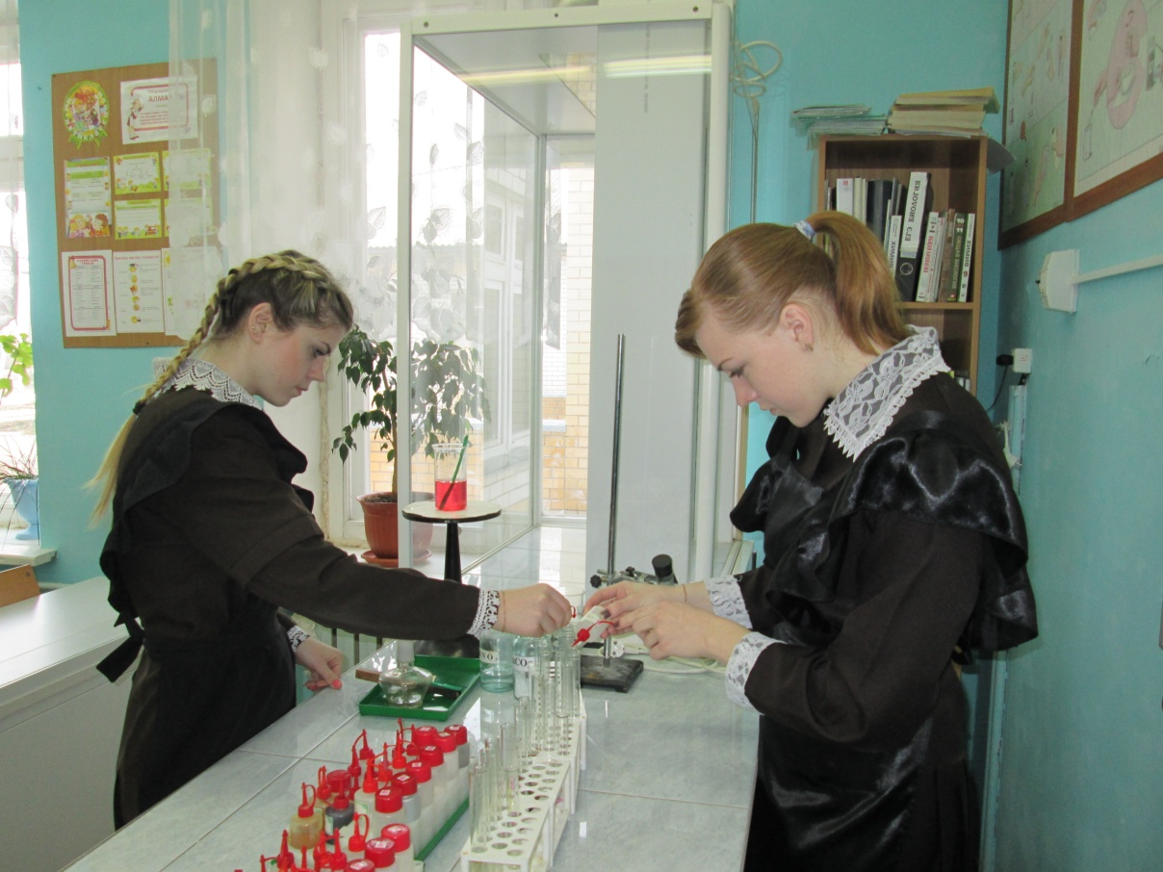
Химический анализ
Результаты проб с хроматом калия
№ | Результат | Вывод
1 | Помутнение раствора | концентрации катионов свинца более 20 мг/л.
2 | Помутнение раствора | концентрации катионов свинца более 20 мг/л.
3 | - | Катионов свинца не обнаружено

Slide 6
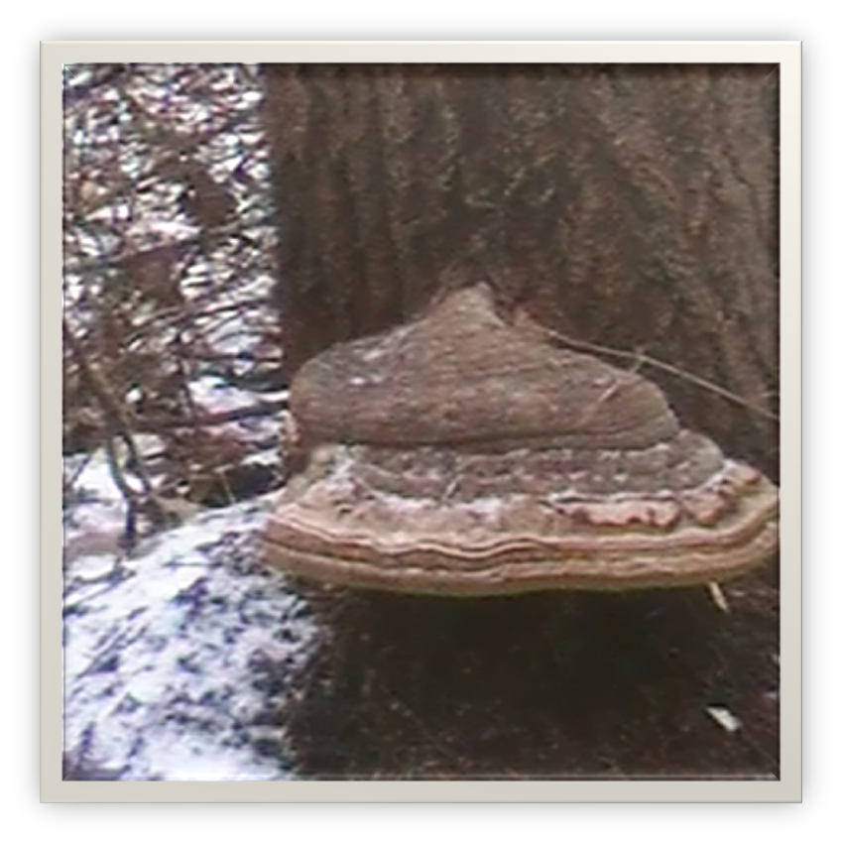
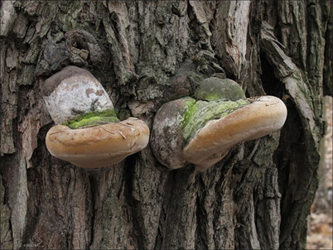
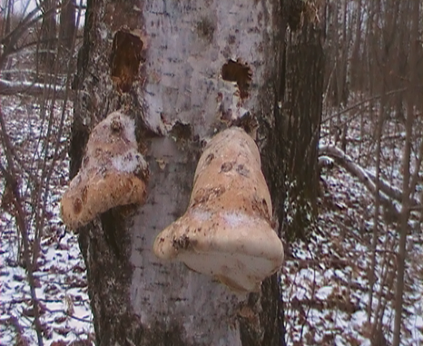
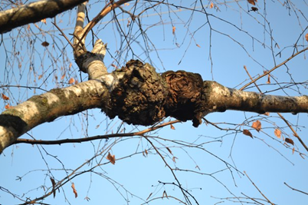
Паразиты:
Трутовик
настоящий
Трутовик ложный
Трутовик берёзовый
Чага

Slide 7
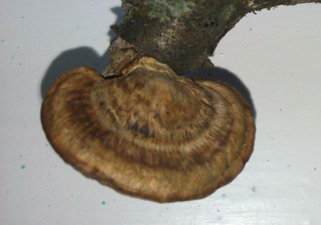
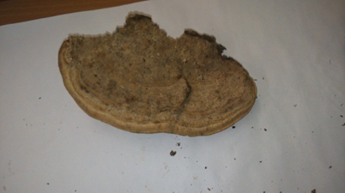
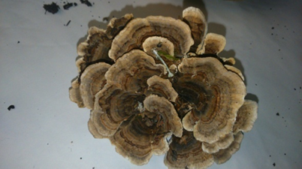
Сапрофиты:
Лензитес берёзовый
Ишнодерма смолисто - пахучая
Трутовик разноцветный
Дубовая губка

Slide 8
Распределение трутовых грибов на учётных площадках
Показатели | Номер учётной площадки
 | 1 | 2
Общее количество стволов деревьев | 25 | 19
Общее количество стволов поражённых трутовыми грибами | 11 | 10
Общее количество поваленных стволов | 5 | 4
Количество поваленных стволов с трутовыми грибами | 4 | 4
Общее количество пней | 7 | 10
Количеств пней с трутовыми грибами | 6 | 10
Количество плодовых тел трутовых грибов: - на деревьях - на пнях - на поваленных стволах | 6 16 10 | 9 21 8

Slide 9
Ксилотрофные макромицеты леса Сергево (данные с двух площадок)
W= n/N
где n- количество находок отдельно взятого вида,
N - общее количество находок, равное 70.
Название вида или номер взятого образца | Общее число находок | Группы трутовиков | Доля встречаемости
Дубовая губка | 11 | - | 0,16
Траметес разноцветный | 8 | 2 | 0,01
Инонотус скошенный (чага) | 9 | 3 | 0,13
Ишнодерма смолистая | 5 | 3 | 0,07
Берёзовая губка | 20 | - | 0,29
Трутовик ложный | 4 | - | 0,05
Трутовик настоящий | 6 | - | 0,08
Лензитес березовый | 7 | - | 0,11
Общее число находок | 70 | - | -

Slide 10
Выводы:
1.Трутовики являются важным звеном гетеротрофного блока лесных экосистем и способствуют утилизации древесины.
2. Видовой состав лесной и сельской микобиоты различны. В лесу преобладают виды – сапрофиты, в селе – паразиты.
3. Трутовики, произрастающие в непосредственной близости от дороги, аккумулируют соединения свинца.
4.Лес Сергево испытывает незначительную антропогенную нагрузку.

Slide 11
Практическая значимость исследования:
1. Полученные знания пригодятся для продолжения образования в ВУЗе.
2. Наработанный материал и практические результаты могут быть использованы учащимися 7 класса при изучении грибов.
3. Частично от трутовых грибов –паразитов освобождена школьная аллея, школьный яблоневый сад, отдельные деревья на улицах села. Всё это способствовало оздоровлению местной дендрофлоры.
4. Мне удалось обратить внимание общественности на проблему сохранения леса Сергево – излюбленное место отдыха жителей села.

